Slide 1






Part of the AgentCon World Tour by the Global AI Community
AI Agents Developer Conference
agentcon.city/rome

Slide 2
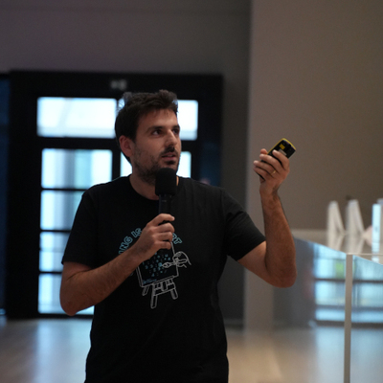
Costruire e orchestrare sistemi multi-agent con Microsoft Agent Framework
Alessandro Mengoli
Alessandro Mengoli
agentcon.city/rome

Slide 3

Made Possible by

Slide 5
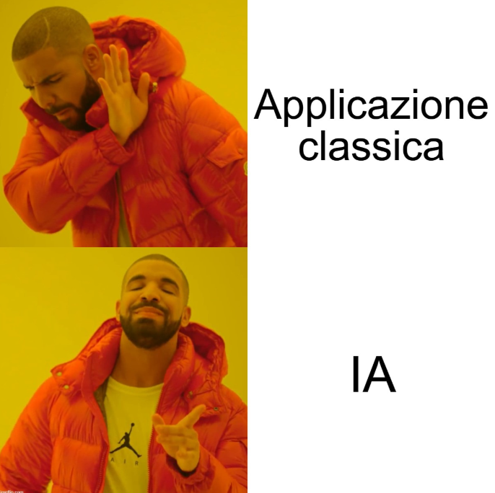

Slide 6
“If you can write a function to handle the task, do that instead of using an AI agent.”

Slide 9
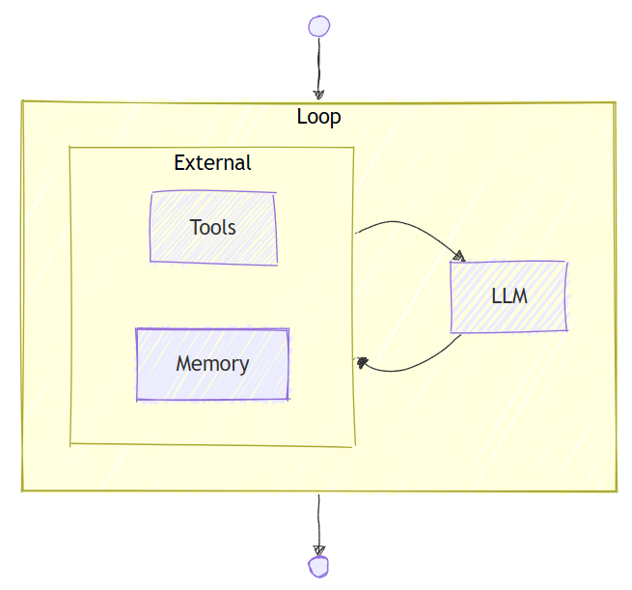

Slide 11
Da dove partiamo?

Slide 13
Cosa possiamo fare in .NET?

Slide 15
MICROSOFT EXTENSION AI ABSTRACTIONS

Slide 16
SEMANTIC KERNEL
AUTOGEN
MICROSOFT EXTENSION AI ABSTRACTIONS

Slide 17
MICROSOFT AGENT FRAMEWORK
SEMANTIC KERNEL
AUTOGEN
MICROSOFT EXTENSION AI ABSTRACTIONS

Slide 18
MICROSOFT AGENT FRAMEWORK
SEMANTIC KERNEL
AUTOGEN
MICROSOFT EXTENSION AI ABSTRACTIONS

Slide 19
MICROSOFT AGENT FRAMEWORK
SEMANTIC KERNEL
AUTOGEN
MICROSOFT EXTENSION AI ABSTRACTIONS

Slide 21
using Microsoft.Extensions.AI;
using OllamaSharp;
IChatClient client = new OllamaApiClient(
new Uri("http://localhost:11434/"), "phi3:mini");
var result = await client.GetResponseAsync("What is AI?");
Console.WriteLine(result);

Slide 22
Quando usare IChatClient?
Quando basta una chiamata
Hai bisogno di una singola interazione con un LLM
Non ti serve gestione dello stato/conversazione
Vuoi massima flessibilità e controllo basso livello
Stai costruendo le tue astrazioni sopra

Slide 24
Microsoft Agent Framework
Framework open-source per sviluppare agenti AI e workflow multi-agente in .NET e Python
Novità chiave:
Controllo esplicito sui flussi di esecuzione multi-agente
Sistema robusto di gestione dello stato per scenari long-running, human-in-the-loop e checkpoint

Slide 25
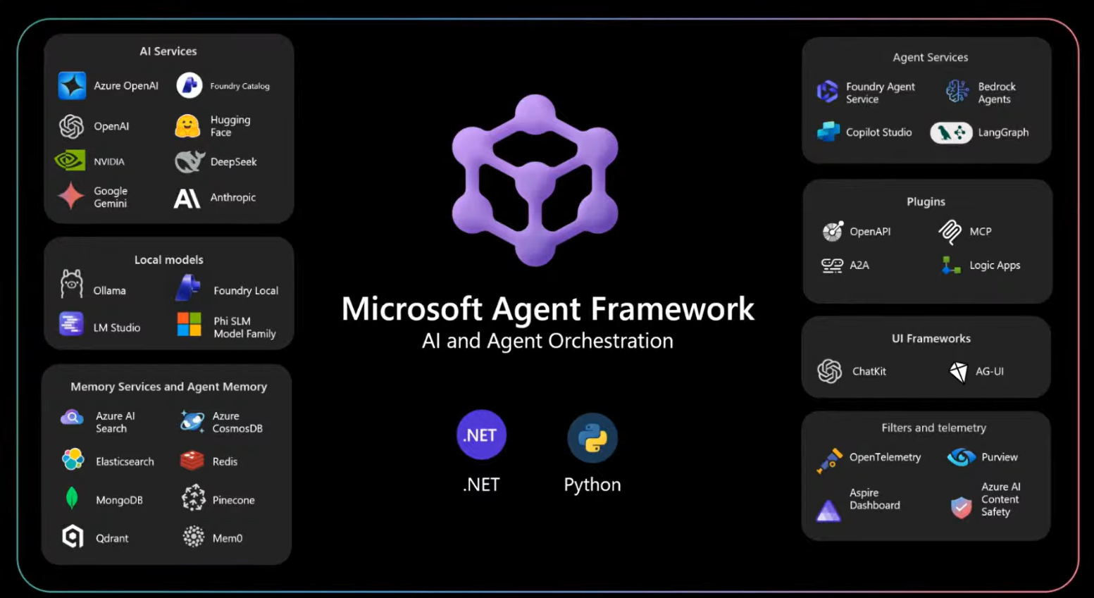
Credits: Shawn Henry, Microsoft

Slide 26
MAF – Modalità Agent
Agente è composto da LLM e da «connettori» verso il mondo esterno.
Adatti per decisioni autonome e pianificazione ad-hoc e task non strutturati e imprevedibili

Slide 27
Esempio: agente in Microsoft Agent Framework
using Microsoft.Agents.AI;
AIAgent agent = new AzureOpenAIClient (
new Uri("https://your.services.ai.azure.com/api/projects/your-pjt"),
new AzureCliCredential())
.GetChatClient(deploymentName)
.AsAIAgent(
name: "TravelAgent",
instructions: "You are a helpful travel assistant.");
Console.WriteLine(await agent.RunAsync("Ciao, cosa sai fare?"));

Slide 28


Slide 29
Tool 1: cerca i voli
[Description("Searches available flights to a destination.")]
static string SearchFlights(string destination)
{
return $"Found 3 flights to {destination}: AZ123 €120, LH456 €180, FR789 €95";
}

Slide 30
Tool 2: email cliente
[Description("Gets a customer's email address from our CRM.")]
static string GetCustomerEmail (string customerId)
{
return $“Customer. {customerId}@example.com";
}

Slide 31
Tool 3: prenota i voli
[Description("Books a flight. Charges the saved payment method.")]
static string BookFlight (string flightId, string customerId)
{
return $"Flight {flightId} booked for customer {customerId} €299 charged.";
}

Slide 32
Dare tool ad agente
AIAgent agent = new (/*...*/)
.AsAIAgent(
name: “TravelAgent",
instructions: "You are a travel assistant.",
tools:
[
AIFunctionFactory.Create(SearchFlights),
AIFunctionFactory.Create(GetCustomerEmail),
AIFunctionFactory.Create(BookFlight)
]);

Slide 33


Slide 34


Slide 35
Session memory
RAG
Tool: search_docs()
Tool: create_ticket()
Tool: query_db()
Tool: read_calendar()
Tool: send_email()
Tool: analyze_data()
Tool: generate_report()
Tool: call_api()

Slide 38
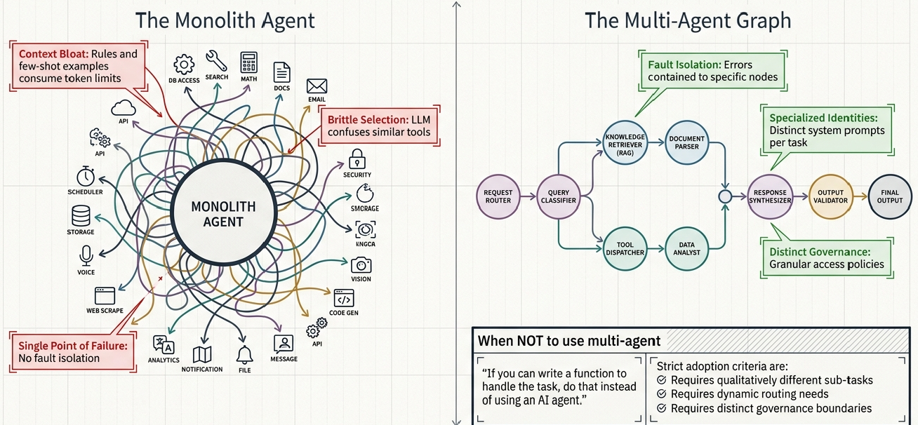

Slide 39
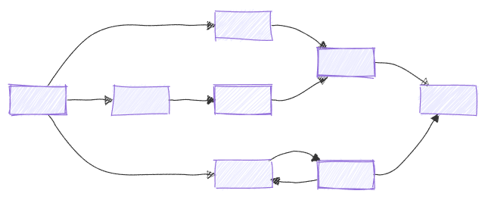
MAF – Modalità Workflow
Sequenze predefinite basate su grafi che connettono agenti, funzioni e sistemi esterni.
Aggiunge orchestrazione, HITL, Checkpoint

Slide 40
Workflows
Modularità: componenti riutilizzabili
Type Safety: validazione completa dei messaggi
Flessibilità: routing condizionale, esecuzione parallela
Checkpointing: salvataggio stato per processi long-running
Human-in-the-loop

Slide 42
IChatClient
Microsoft.Extensions.AI
AIAgent
MAF – Microsoft.Agents.AI
Workflow
MAF – Microsoft.Agents.AI.Workflows

Slide 43
IChatClient
Microsoft.Extensions.AI
Due dritte/idee
AIAgent
MAF – Microsoft.Agents.AI
Tuttofare o singolo esperto
Workflow
MAF – Microsoft.Agents.AI.Workflows
Team di professionisti

Slide 44
Building blocks
Executors: unità di elaborazione (agenti AI o logica custom). Ricevono input, eseguono task, producono output
Edges: connessioni tra executors, definiscono il flusso dei messaggi. Possono includere condizioni
Workflows: grafi diretti che orchestrano executors e edges
Events: permettono di rendere osservabile il comportamento. Eventi di inizio, fine, errori e risposte degli executors

Slide 46
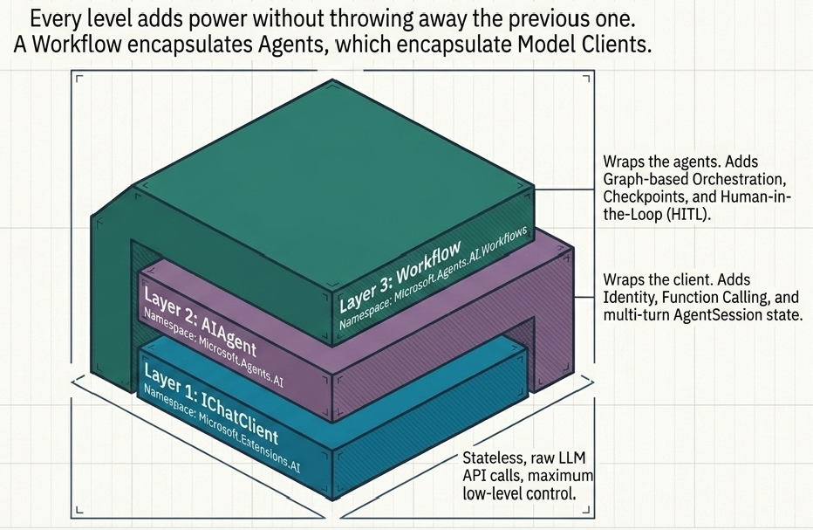

Slide 47
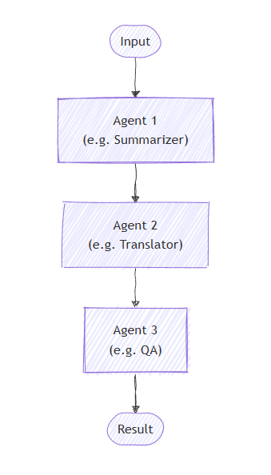
Sequential
Caratteristiche
Ogni agente riceve l'intera storia della conversazione precedente
L'ordine è strettamente rispettato
Puoi mixare agenti AI con executor custom (logica non-AI)
Quando usarlo
Task con dipendenze lineari (ogni step dipende dal precedente)
Pipeline di trasformazione dati
Workflow "draft→review→polish "
Document processing multi-stage

Slide 48
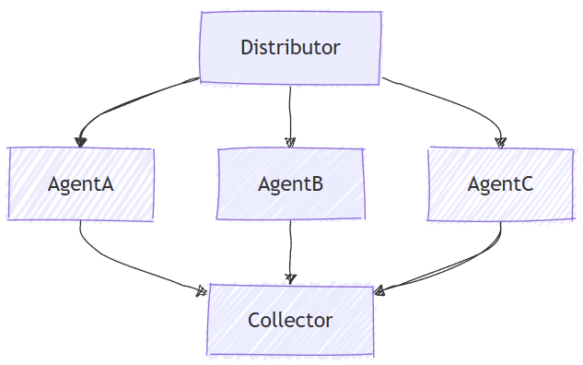
Concurrent
Caratteristiche
Tutti gli agenti lavorano contemporaneamente sullo stesso input
I risultati sono aggregati (default: lista di messaggi)
Puoi fornire un aggregator custom
Quando usarlo
Analisi da prospettive diverse (legale, marketing, tecnico)
Ensemble reasoning / voting
Brainstorming parallelo
Raccolta dati da fonti indipendenti

Slide 49
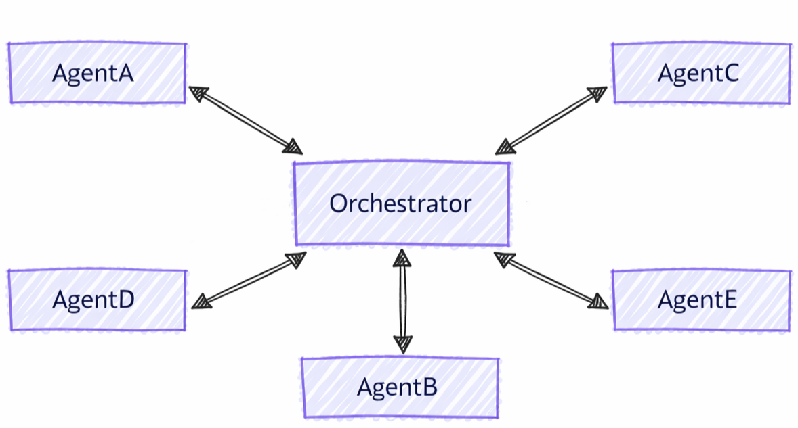
GroupChat
Caratteristiche
Topologia star: un orchestrator centrale coordinaIl manager decide chi parla dopo (round-robin, prompt-based, o custom)
Iterazione: gli agenti possono parlare più volte
Contesto condiviso: tutti vedono l'intera conversazione
Quando usarlo
Revisione iterativa (writer ↔ reviewer in loop)
Problem-solving collaborativo
Content creation con feedback multipli
Quality assurance automatizzata

Slide 50
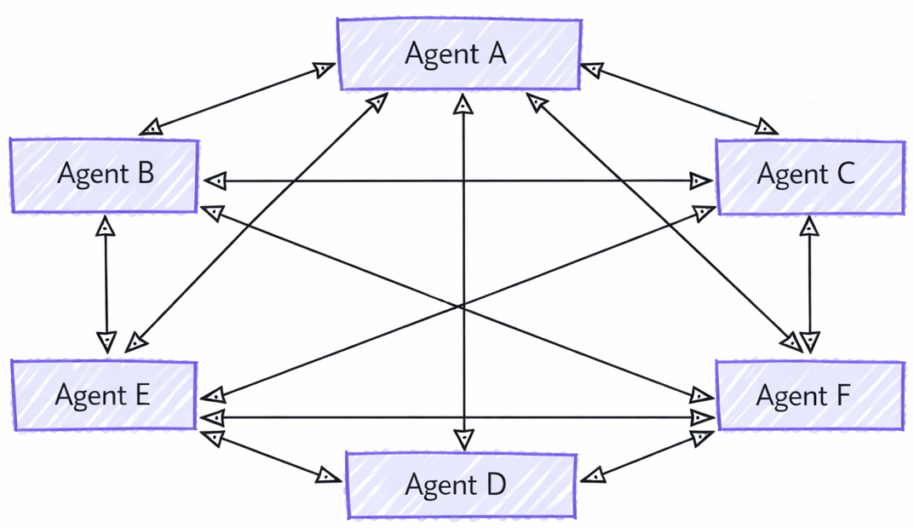
Handoff
Caratteristiche
Topologia mesh: agenti connessi direttamente, nessun orchestrator centrale
Ogni agente decide quando e a chi passare il controlloIl ricevente ha ownership completa del task
Contesto completo passato ad ogni handoff
Quando usarlo
Customer support multi-specialista
Escalation e fallback
Expert routing dinamico
Workflow dove il percorso dipende dal contenuto della conversazione

Slide 51
Agente marketing
È cliente?
Output
Agente mail
Agente Assistenza

Slide 52
Agente marketing
È cliente?
Output
Agente mail
Agente Assistenza
Agente ticket
Agente rimborso
Agente sconti

Slide 54
DEMO

Slide 56
I 3 tipi di Middleware
Agent Run Middleware
Function Calling Middleware
IChatClient Middleware
Intercetta:
Intercetta:
Intercetta:
Ogni esecuzione dell'agente (input/output)
Ogni tool call (nome + args + risultato)
Chiamate raw verso il modello
Use case security:
Use case security:
Use case security:
Guardrails, blocklisting, rate limiting, content validation
Validazione pre-tool-call, audit, policy enforcement
Logging, token monitoring, prompt injection detection

Slide 57
Guardrail Middleware: pre/post validation
Request
PRE-EXECUTION Blocklist check Sensitive words
Agent RunAsync()
POST-EXECUTION Output validation Length truncation
Response
BLOCK
agent.AsBuilder().Use(runFunc: GuardrailMiddleware).Build()

Slide 58
Function Calling Middleware
Intercetta ogni tool call: ispeziona la funzione, i suoi argomenti e il risultato — prima e dopo l'esecuzione.
1
Ispeziona
2
Valida
3
Observability
Quale funzione? Quali argomenti?
Policy check SQL injection? Args validi?
«Log» completo Chi, cosa, quando
agent.AsBuilder().Use(CustomFunctionCallingMiddleware).Build()
Es: verificare che una query SQL non contenga DROP TABLE

Slide 59
3 Approval Modes
always_require
PRODUZIONE
Chiede sempre approvazione prima dell'esecuzione
conditional
RACCOMANDATO
Approvazione basata su logica custom
never_require
SOLO POC
Non chiede mai approvazione (default nei sample)
"approval_mode='never_require' is for sample brevity. Use 'always_require' in production." — Microsoft docs

Slide 61
Microsoft Foundry: 4 Intervention Points
1
2
3
4
User Input
Tool Call
Tool Response
Output
Il prompt dell'utente
L'azione proposta dall'agente
I dati restituiti dal tool
La risposta finale all'utente
Models + Agents
Solo Agents (Preview)
Solo Agents (Preview)
Models + Agents
NB: ogni intervention point aggiunge 50-100 ms

Slide 63
DEMO

Slide 65
Punti di contatto
Integrazione con Microsoft Foundry
Modelli
Guardrails
Hosted Agents -> M365
Integrazione con Microsoft Entra Agent ID
Integrazione con Microsoft Agent Goverance Toolkit
Integrazione con Purview

Slide 67
Takeaways
Sperimentare
Non c’è sempre bisogno dell’AI
Capire i flussi di business
Rendere tutto osservabile
POC != Produzione

Slide 69



About & Resources
Alessandro Mengoli
Technical Leader @ SACMI
amengoli9/talks/
devpills.net
devromagna.org

Slide 71
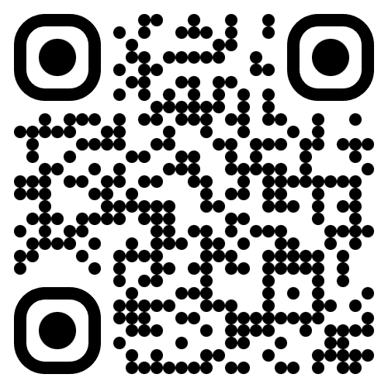
Join the AI Conversation on Discord
gaic.io/discord

